Slide 1
Construir Europa con las
Autoridades locales
Una red integrada por autoridades locales de la UE
que trabajan juntas para comunicar sobre asuntos de la UE
Construir Europa con las autoridades locales

Slide 2
¿Qué es
«Construir Europa con las
autoridades locales»?
Construir Europa con las
autoridades locales

Slide 3
El Proyecto de la UE «Construir Europa con las autoridades locales» se asienta sobre la premisa de que la comunicación acerca de la UE es una responsabilidad compartida por todas las instituciones de la UE y las autoridades de los Estados miembros, empezando por el ámbito local.
¿Qué es «Construir Europa con las autoridades locales»?
Construir Europa con las autoridades locales

Slide 4
Invitamos a solicitar la participación y hacerse miembros a autoridades locales de todos los tamaños, en particular a las más pequeñas y que no suelen ser las principales destinatarias de las actividades de divulgación de la UE. (de menos de 100 000 habitantes).
¿Quién puede unirse al proyecto?
Construir Europa con las autoridades locales

Slide 5
Cómo unirse a la red: el proceso de registro
Construir Europa con las autoridades locales

Slide 6
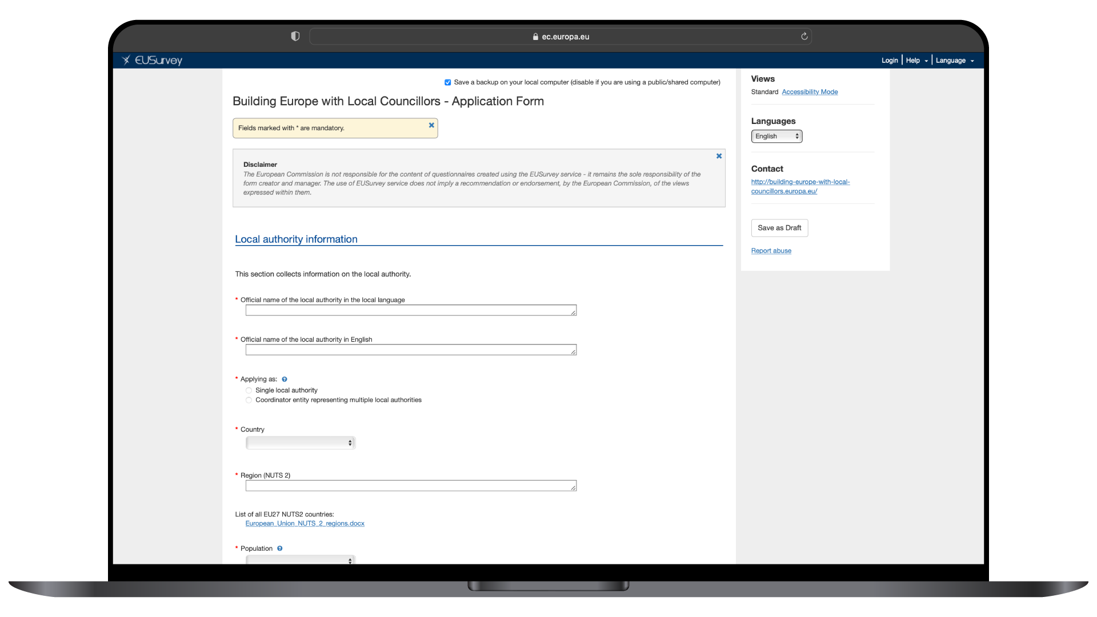
Para solicitar el ingreso a la red, la autoridad local debe rellenar un formulario de solicitud con el nombre del/de la concejal designado/a como miembro de la red.
Cómo unirse a la red:
el proceso de registro
Construir Europa con las autoridades locales

Slide 7
To apply, the local authority needs to fill in an application form indicating the name of the local councillor designated to become a network member.
How to join the network – the registration process
Building Europe with Local Councillors

Slide 8
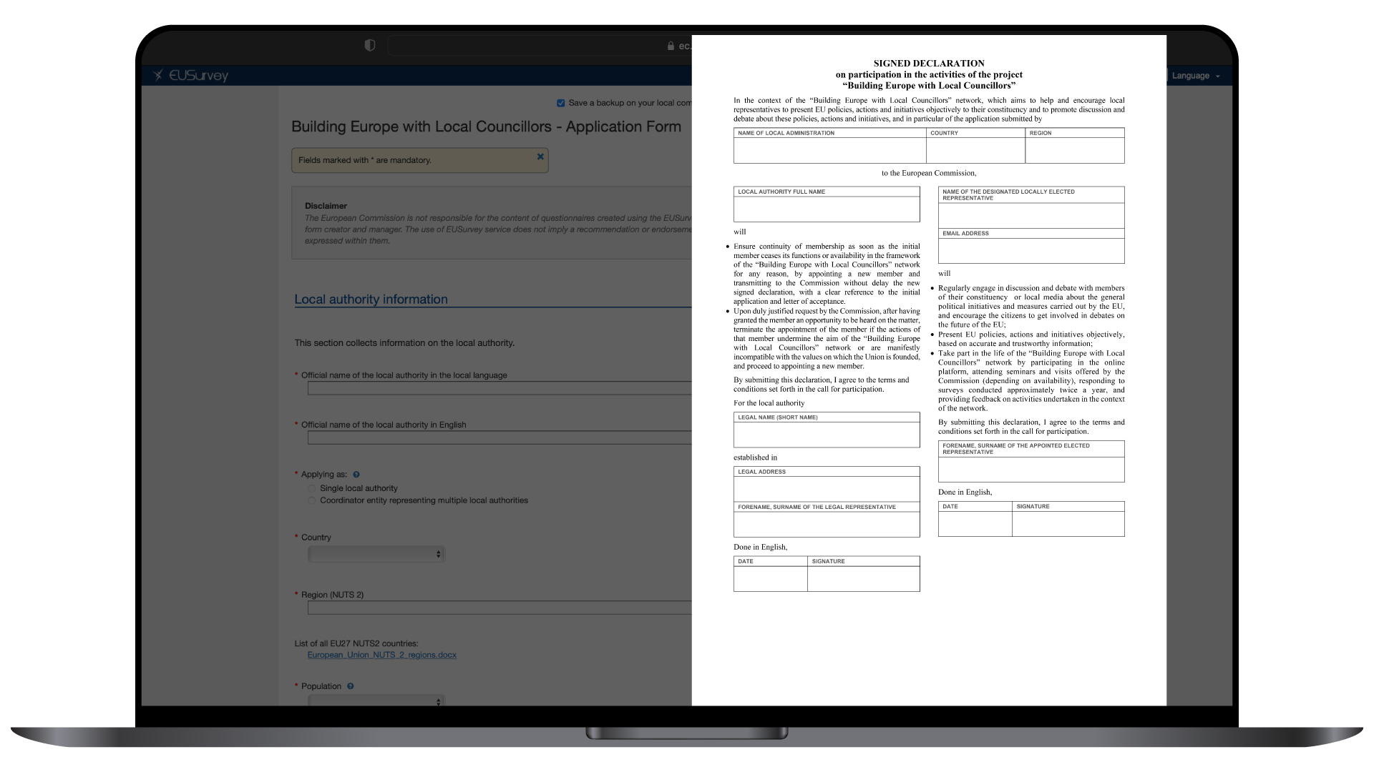
El formulario de solicitud en línea viene acompañado de una declaración firmada en la que los firmantes ratifican su interés y compromiso con la comunicación acerca de Europa sobre el terreno. Esta declaración deben firmarla tanto el/la representante legal de la autoridad local como el/la concejal local designado/a.
Cómo unirse a la red:
el proceso de registro
Construir Europa con las autoridades locales

Slide 9
The online application form is accompanied by a signed declaration which expresses the interest and commitment of the signatories in communicating Europe on the ground. This declaration needs to be signed by both the local authority’s legal representative, and the designated local councillor.
How to join the network – the registration process
Building Europe with Local Councillors

Slide 10
Autoridad local socia de la Comisión en la comunicación acerca de Europa sobre el terreno Representante local electo designado por la autoridad local miembro de la red «Construir Europa con las autoridades locales»
Funcionamiento de la red
Construir Europa con las autoridades locales

Slide 11
5 beneficios clave de participar en esta red
Construir Europa con las autoridades locales

Slide 12
5 beneficios clave de participar en esta red
Acceso privilegiado a fuentes oficiales de comunicación de la UE en su idioma, material de comunicación, seminarios en línea y presenciales y otras formas de información que los miembros pueden emplear para implicar a los ciudadanos en asuntos de la UE.
Acceso prioritario a visitas, presenciales o virtuales, al Centro de visitantes de la Comisión Europea en Bruselas, cuando sea posible, en su idioma.
Acceso a una red dinámica integrada por homólogos a través de una plataforma en línea destinada específicamente a los participantes de la red.
Visibilidad a nivel de la UE de las actividades llevadas a cabo por los miembros en el marco de la red.
Acceso privilegiado a multitud de redes de divulgación de la UE, como los más de 420 centros EUROPE DIRECT distribuidos por prácticamente todas las regiones de la UE.
Construir Europa con las autoridades locales

Slide 13
Encuesta específica
Construir Europa con las autoridades locales

Slide 14
Responder a la encuesta específica le permitirá seleccionar aquellos temas de mayor interés según las necesidades de comunicación que tenga su circunscripción. Tras completar la encuesta específica sobre la UE, tendrá la oportunidad de - recibir información relevante relacionada con la UE
- participar en seminarios en línea - participar en visitas a las instituciones de la UE en su idioma Enlace directo a la encuesta específica: https://ec.europa.eu/eusurvey/runner/BELC-specific-survey
Encuesta específica
Construir Europa con las autoridades locales

Slide 15
Colaboración con el Comité de las Regiones
Construir Europa con las autoridades locales

Slide 16
Colaboración con el Comité de las Regiones
La red «Construir Europa con las autoridades locales» se beneficia de una estrecha coordinación con la Red europea de corresponsales regionales y locales de la UE del Comité de las Regiones.
La Red europea de corresponsales regionales y locales de la UE fue creada por el Comité Europeo de las Regiones (CdR) en 2021 y comparte algunos de los objetivos de nuestra red, como ampliar los conocimientos sobre políticas de la UE entre las autoridades locales y brindarles apoyo en las actividades relacionadas con la UE.
Nuestra red se centra fundamentalmente en la comunicación con los ciudadanos, mientras que el cometido de la red del Comité de las Regiones es establecer vínculos con la labor de los miembros del Comité de las Regiones.
¡Puede entrar a formar parte de ambas redes!
Construir Europa con las autoridades locales

Slide 17
¿Qué se espera de los miembros de la red?
Construir Europa con las autoridades locales

Slide 18
¿Qué se espera de los miembros de la red?
Entablar un diálogo con los miembros de su circunscripción y los medios de comunicación locales en torno a las iniciativas y medidas políticas generales llevadas a cabo por la UE.
Presentar las políticas, acciones e iniciativas de la UE de forma objetiva, basándose en información precisa y fiable.
Participar en las actividades de la red, por ejemplo, respondiendo a aproximadamente dos encuestas al año.
Construir Europa con las autoridades locales

Slide 19
Únase a la red ¿Qué pasa después?
Construir Europa con las
autoridades locales

Slide 20
Únase a la red ¿Qué pasa después?
Una vez se acepta a las autoridades locales y sus concejales designados/as como socios y miembros del proyecto:
reciben materiales de divulgación con los que pueden dar visibilidad a su participación en el proyecto, como un certificado imprimible para el miembro, una placa de metal y un expositor enrollable para que la autoridad local pueda colocarlo en lugares de acceso público.
aparecen en el listado de miembros del proyecto de la página web de acceso público
pueden acceder a una plataforma de información en línea
comienzan a recibir material y actualizaciones sobre las actividades del proyecto a través del correo electrónico
Asimismo, las autoridades locales reciben una encuesta de bienvenida relativa a sus intereses y necesidades de información. También reciben invitaciones a reuniones informativas en línea y presenciales sobre sus temas de interés y necesidades de información.
Construir Europa con las autoridades locales

Slide 21
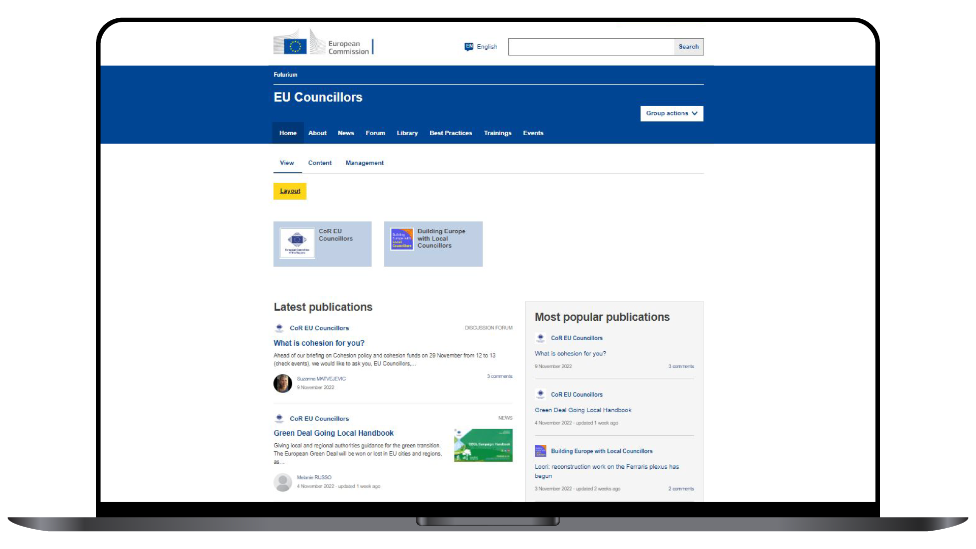
La plataforma de comunicación en línea para miembros de «Construir Europa con las autoridades locales» se encuentra alojada en la plataforma Futurium de la Comisión Europea (https://futurium.ec.europa.eu). Los miembros deben crear una cuenta EU login para poder acceder a la plataforma.
Únase a la red ¿Qué pasa después?
Construir Europa con las
autoridades locales

Slide 22
The online communication platform for the members of Building Europe with Local Councillors is hosted on the European Commission Futurium platform (https://futurium.ec.europa.eu). Members will need to register to EU login to receive access to the platform.
Joining the network what happens next?
Building Europe with Local Councillors

Slide 23
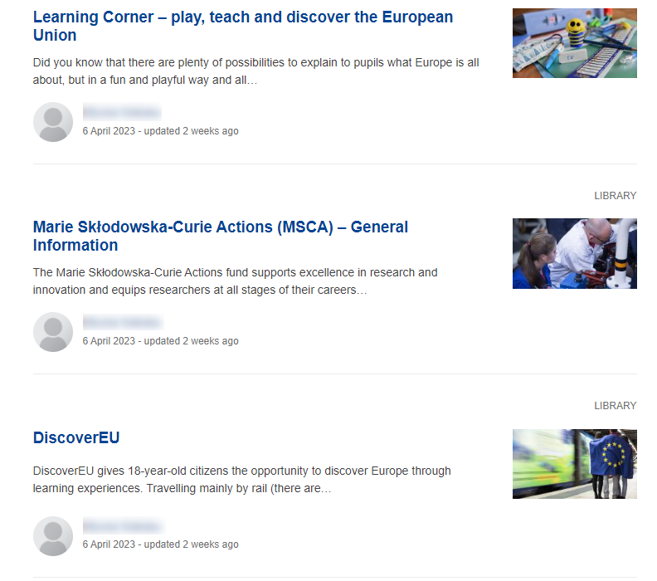
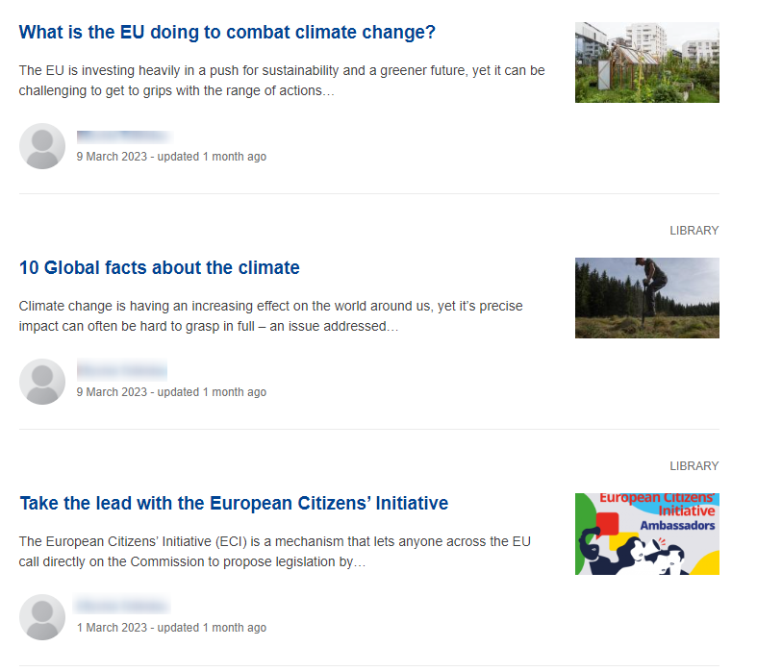
Grupo de Construir Europa con las autoridades locales (Building Europe with Local Councillors)
La plataforma de comunicación en línea para miembros
Construir Europa con las
autoridades locales

Slide 24
La plataforma de comunicación en línea para miembros
¿Qué contenidos ofrece la plataforma?
Información sobre los temas de interés y las necesidades de información comunicadas por los miembros en la encuesta de bienvenida
Un foro de debate para el aprendizaje mutuo de los miembros y el intercambio de experiencias
Una selección de materiales informativos
Calendario de eventos en línea y presenciales
Grupo conjunto con miembros de la Red europea de corresponsales regionales y locales de la UE del Comité de las Regiones
Construir Europa con las
autoridades locales

Slide 25
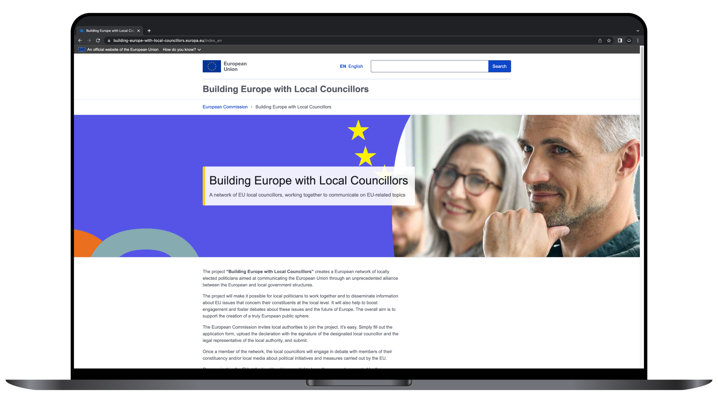
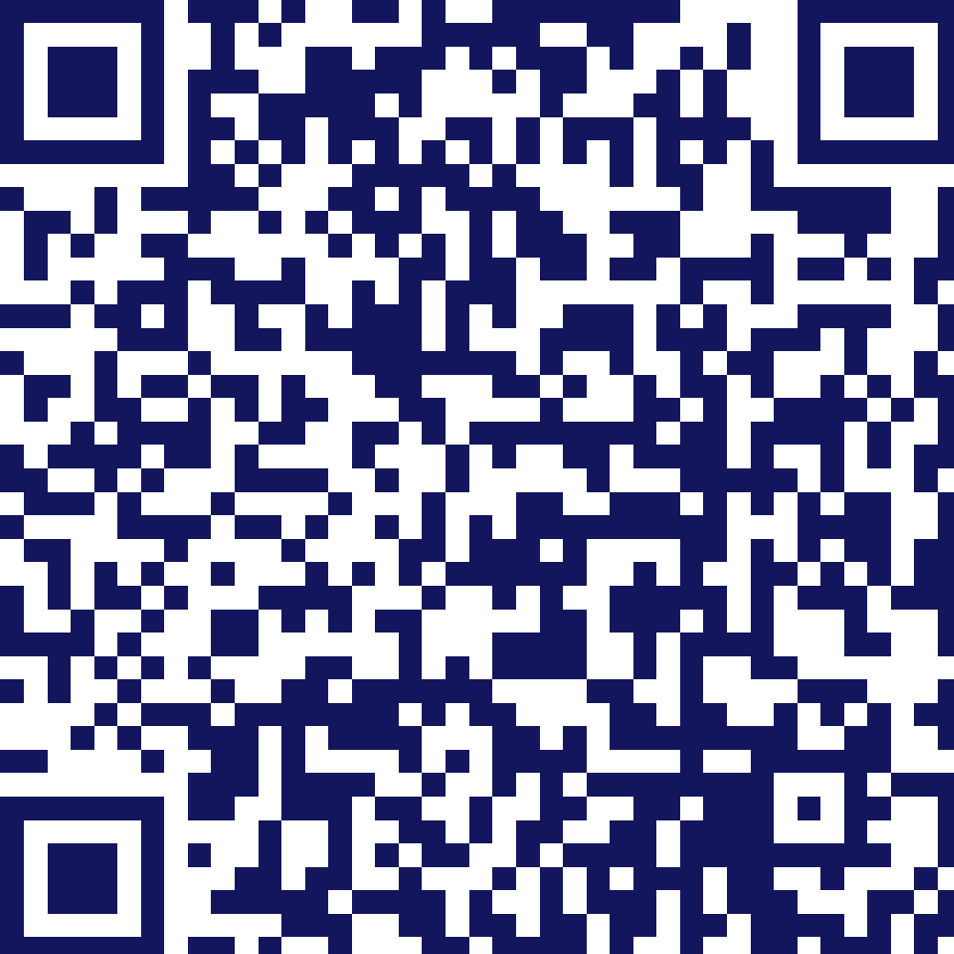
building-europe-with-local-councillors.europa.eu
La función de Netcompany-Intrasoft
Construir Europa con las autoridades locales

Slide 26
Gracias
Construir Europa con las autoridades locales
Una red integrada por autoridades locales de la UE que trabajan juntas para comunicar sobre asuntos de la UE
Contacto: info@eu-councillors.eu

